Slide 1




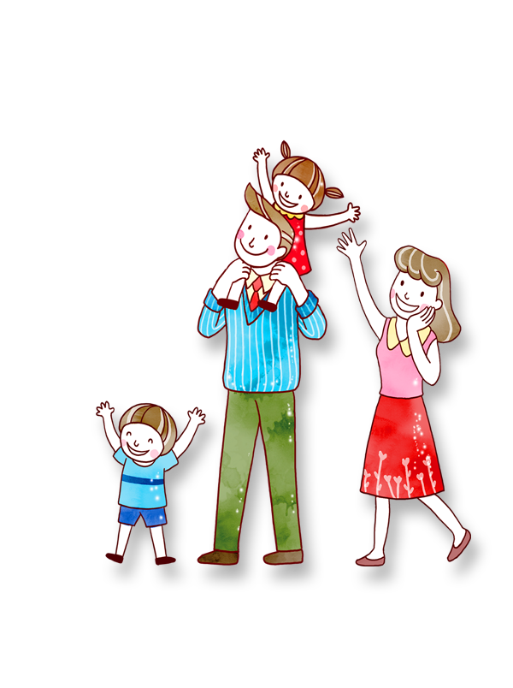


PHÒNG GD & ĐT QUẬN LONG BIÊN
TRƯỜNG TIỂU HỌC PHÚC LỢI
CHÀO MỪNG CÁC THẦY, CÔ GIÁO VÀ CÁC EM
ĐẾN VỚI TIẾT HỌC
TIẾNG VIỆT
TUẦN: 25

Slide 2






Luyện tập
Lời chào

Slide 3
Luyện đọc

Slide 4
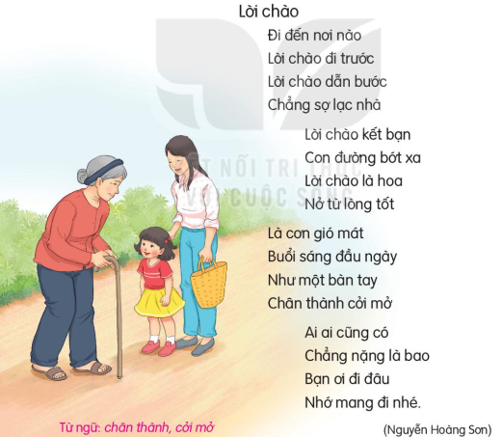
Em học được điều gì từ bài thơ này?
Đi đâu cũng cần nhớ chào hỏi nhé!

Slide 5
Em hãy đọc thuộc lòng hai khổ thơ đầu.

Slide 6
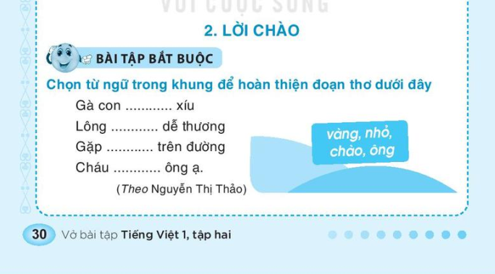
nhỏ
vàng
ông
chào

Slide 7
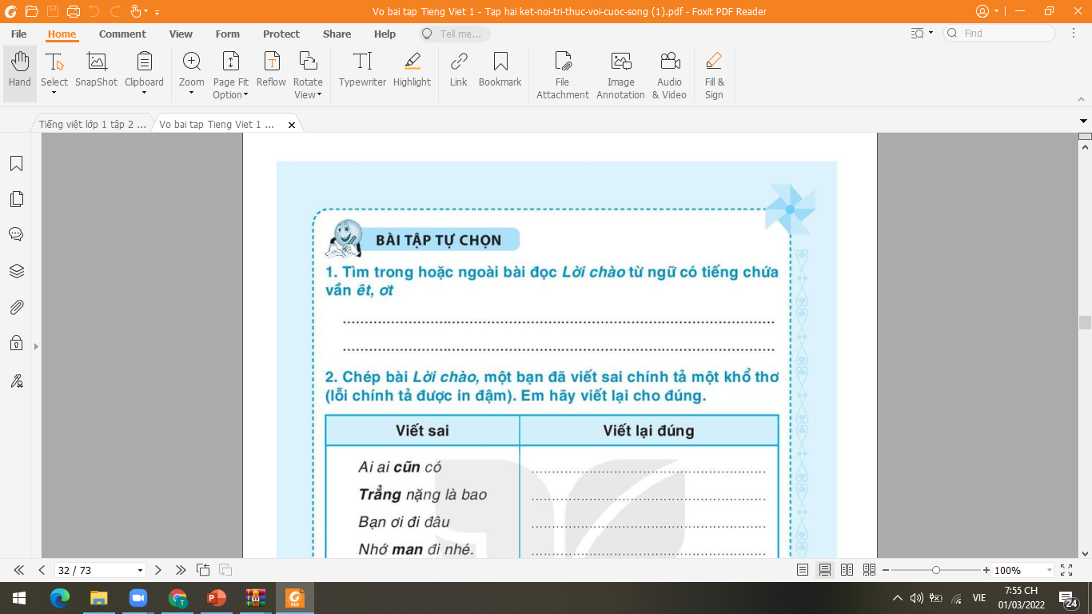
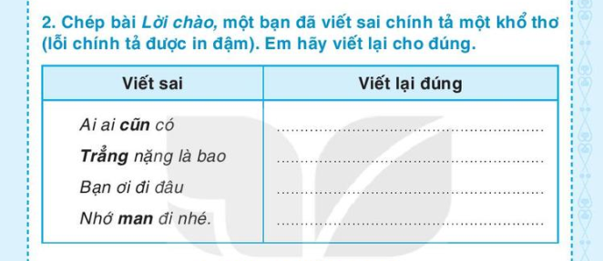

cũng
Chẳng
mang

Slide 8
Xin chào và hẹn gặp lại!

